Slide 1
义务教育人教版六年级上册
圆
5
练习十五
www.youyi100.com
www.youyi100.com
www.youyi100.com
www.youyi100.com
www.youyi100.com
www.youyi100.com
www.youyi100.com
www.youyi100.com
www.youyi100.com
优翼

Slide 2
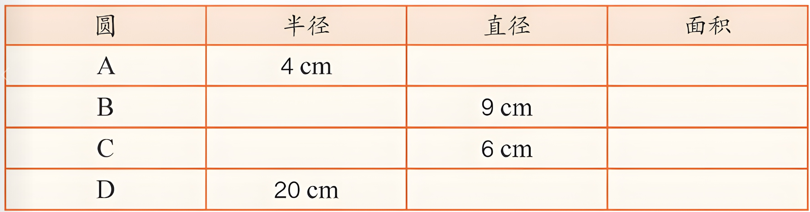
1.把表格补充完整。
8cm
50.24cm²
4.5cm
63.585cm²
3cm
28.26cm²
40cm
1256cm²

Slide 3
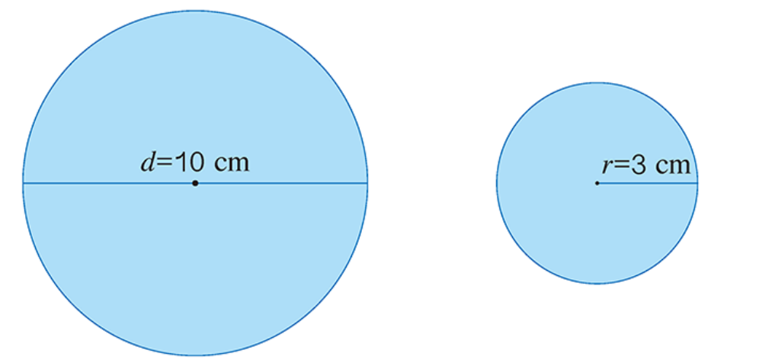
2.计算下面各圆的周长和面积。
d＝10cm
r＝3cm
C = 2×3.14×3
C = 3.14×10
= 31.4（cm）
= 18.84（cm）
S = 3.14×(10÷2)²
S = 3.14×3²
= 78.5（cm²）
= 28.26（cm²）

Slide 4
3.公园草地上一个自动旋转喷灌装置的射程是10m，
它能喷灌的面积是多少？
3.14×10²
=314（m²）
答：它能喷灌的面积是314m²。

Slide 5
4.小刚量得一棵树的树干横截面的周长是125.6 cm。
树干的横截面近似于圆，它的面积大约是多少?
    125.6÷3.14＝40(cm)
    3.14×(40 ÷ 2)²
    ＝3.14×400
    ＝1256（cm²）
答：它的面积大约是1256平方厘米。

Slide 6
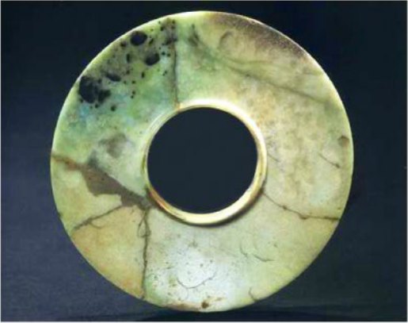
5.右图是一块玉璧，外直径18cm，内
直径为7cm。这块玉璧的面积是多少？
18÷2＝9（cm）
7÷2＝3.5（cm）
3.14×（9²－3.5²）
＝3.14×68.75
＝215.875（cm²）
      答：这块玉璧的面积是215.875平方厘米。

Slide 7
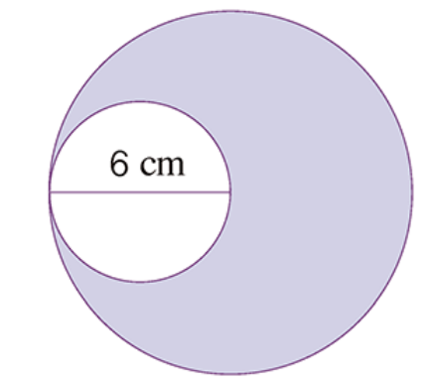
6.下图中的大圆半径等于小圆的直径，请你求出涂色部分的面积。
6÷2=3cm
6cm
3.14×（6²－3²）
＝3.14×27
＝84.78（cm²）
答：涂色部分的面积是84.78平方厘米。

Slide 8
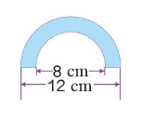
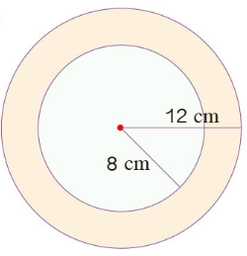
7.计算下面左边图形的周长和右边圆环的面积。
12cm
8cm
12cm
8cm
12－8＋3.14×12÷2＋3.14×8÷2＝35.4（cm）
3.14×（12²－8²）＝251.2（cm²）

Slide 9

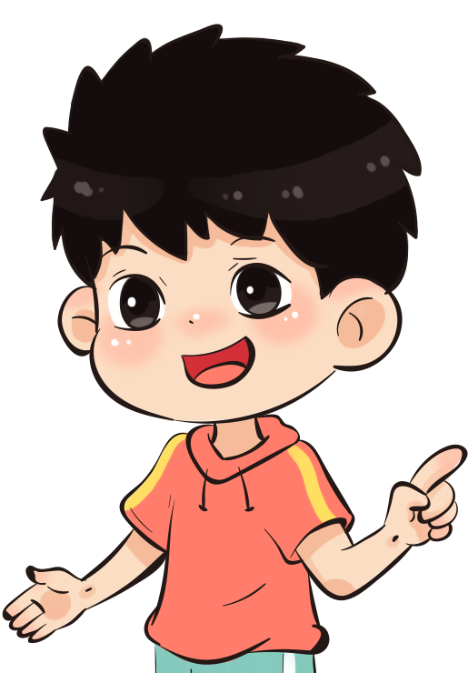
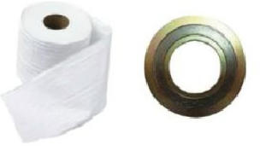
8.在生活里找找圆环形的物体，测量所需数据，计算出它的面积。
拧螺丝时，金属垫片基本是圆环形的。
国筒形卫生纸的横截面是个圆环。
      答案略

Slide 10
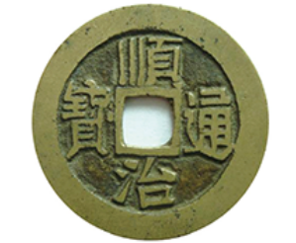
9.右图中铜钱的直径为28mm，中间正方形
的边长为6mm。这枚铜钱的面积是多少？
3.14×（28÷2）² － 6²
= 3.14×196－ 36
= 615.44 －36
= 579.44（mm²）
答：这枚铜钱的面积是579.44mm²。

Slide 11
10.如右图，一个运动场两端
是半圆形，中间是长方形。
这个运动场的周长是多少
米?面积是多少平方米?
100m
32m
O
C = 2×3.14×32 + 100×2＝400.96（m）
S = 3.14×32² + 100×(32×2)＝9615.36（m²）
答：这个运动场的周长是400.96m，面积是9615.36m²。

Slide 12
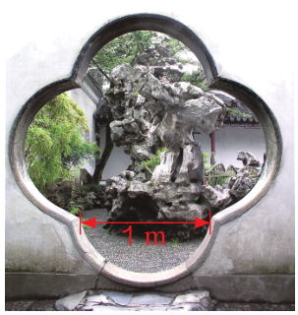
11.右图中的花瓣状门洞的边是
由4个直径都是1m的半圆组
成的。这个门洞的周长和面
积分别是多少?
C = 3.14×1×2＝6.28（m）
S = 3.14×（1÷2）² ×2+ 1×1＝2.57（m²）
答：这个门洞的周长是6.28m，面积是2.57m²。

Slide 13
12.土楼是福建、广东等地的一种民居建筑，外围形状有
圆形、方形、椭圆形等。有两座底面是圆环形的土楼,
其中一座外直径34 m，内直径14 m;另一座外直径26 m，
内直径也是14 m。两座土楼的房屋占地面积相差多少?
3.14×[（34÷2）² －（14÷2）² ]=753.6（m² ）
3.14×[（26÷2）² －（14÷2）² ]=376.8（m² ）
相差面积：753.6－376.8=376.8（m²）
答：两座土楼的房屋占地面积相差376.8m² 。

Slide 14
13.一个圆的周长是62.8m，半径增加2m后，面积
增加多少？
62.8÷3.14÷2=10（m)
10+2=12(m)
3.14×12²－3.14×10²=138.16（m²）
答：面积增加了138.16平方米。

Slide 15
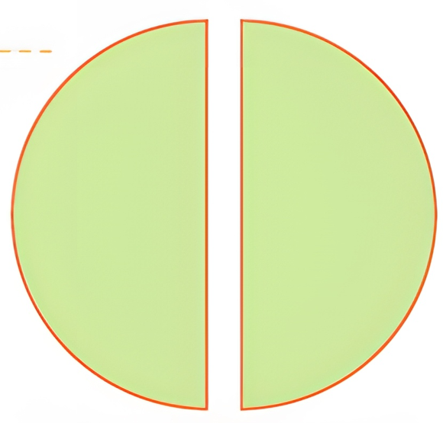
14.如右图，公园有两块半圆形的草坪,它们的周长
都是128.5 m，这两块草坪的总面积是多少?
设半圆的半径为r。
3.14r＋2r＝128.5
r＝25
S＝πr²＝3.14×25×25＝1962.5 （m²）
答：这两块草坪的总面积是1962.5平方米。

Slide 16
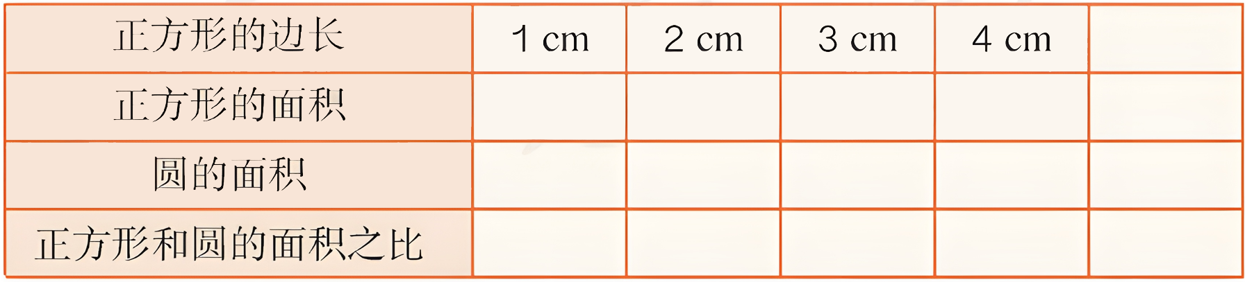
15.下表中的圆是从正方形中画出的最大的圆，请根
据它们的关系完成下表。
1cm²
4cm²
9cm²
16cm²
0.785cm²
3.14cm²
7.065cm²
12.56cm²
200∶157
200∶157
200∶157
200∶157
你发现了什么？请你再任意设定一个正方形的边长，在正方形中画一个最大的圆，看看是否也能得出相同的结论。
答案略

Slide 17
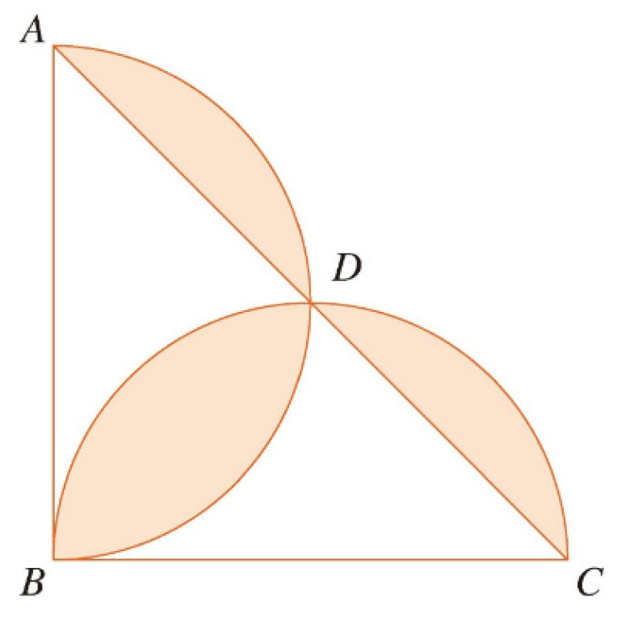
16.右图是由两个相同的半圆叠拼
而成的。已知△ABC是一个等
腰直角三角形，AB=BC=10dm。
图中涂色部分的面积是多少平
方分米？
S_{阴影}＝S_{半圆}＋S_{半圆}－S_{△ABC}
＝3.14×5²－10×10÷2
＝28.5(dm²)
答：图中涂色部分的面积是28.5平方分米。

Slide 18
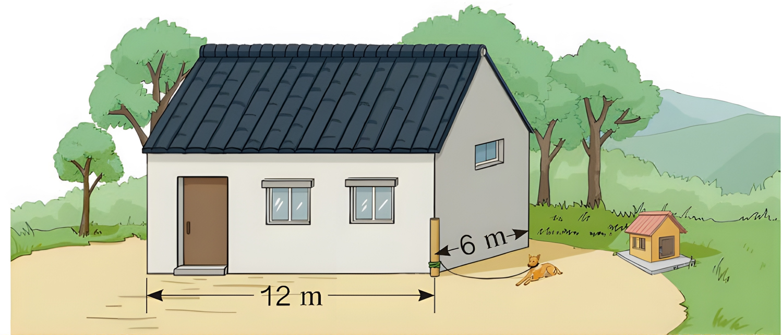
17. 有一栋底面呈长方形的建筑物（如下图），墙角
有一根木桩，木桩上拴着一条狗。拴狗的绳子长
4 m，这条狗活动区域的面积有多大?

Slide 19
r＝4m
S_{阴影}＝ S_{圆}
＝ ×3.14×4²
＝37.68(m²)
答：狗活动区域的面积为37.68平方米。

Slide 20
18.（1）一根绳子长31.4 m，用这根绳子在操场上围
出一块地。怎样围面积最大?请你画 一画，
算一算。
学过哪些图形的面积？

Slide 21
3.14÷3.14÷2＝5 (m)
S=πr²
3.14×5²＝78.5 (m²)
周长一定时，圆的面积是最大的。
3.14÷4＝7.85 (m)
S=a²
7.85×7.85＝61.6225 (m²)
3.14÷2＝15.7(m)
S=ab
设 a＝10 m，b＝5.7 m
10×5.7＝57(m²)
3.14÷2＝15.7(m)
b
h
S=ah
设 a＝10 m，b＝5.7 m，h＜b＜5.7
a
S＜57(m²)

Slide 22
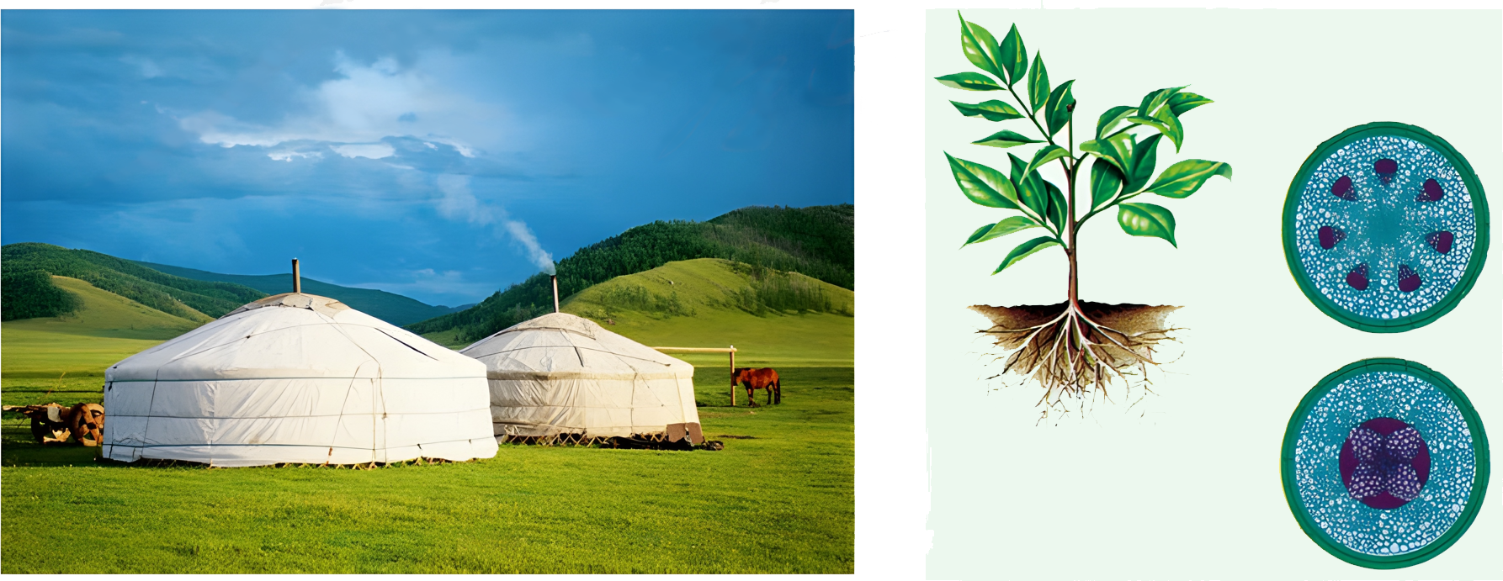
（2）为什么草原上蒙古包的底面是圆形的?为什
么绝大多数植物的根和茎的横截面是圆形
的?根据上面的研究,请你试着解释一下。
蒙古包的底面是圆形的，与其他形状建筑物相比利用面积是最大的。绝大多数的根和茎的横截面是圆形的，利用面积最大，可以更好地吸收水分。

